Slide 1
Степень с целым показателем. 8 класс
1.04.13

Slide 2
Повторение
Решить неравенство
а) 5х≤ -18; б)-0,5≤0,1; в) 4х-7≥ 9
2. Докажите неравенство:
а) 7х²- 6х ≤ 2(3,5х²+0,7-3х)
3) Оцените х+у
3≤х≤7; -7≤у≤7

Slide 3
Раскройте скобки:
Молодцы!
Продолжим.

Slide 4
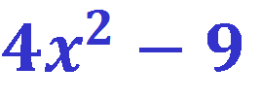
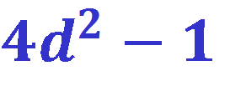
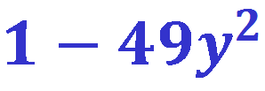
Раскройте скобки:

Slide 5
Определение степени с натуральным показателем

Slide 6
Свойства степени

Slide 7
Степень с целым показателем
не
не существует

Slide 8
Работа по учебнику
№964-968,972-979

Slide 9
Задание на самоподготовку
П.37, №969, 970,978,980

